Slide 1

Süd vəzisinin xoş və bəd xassəli törəmələri
Dr. Musayeva Şükufə
ATU, I cərrahi xəstəlikləri kafedrası

Slide 2
Süd vəzi törəmələri
Təsnifatı
Süd vəzi törəmələrinə düyünlər və kütlələr aid edilir.
Düyün - palpator olaraq sərhəddi hiss edilən törəmələr.
Kütlə - ətraf toxumalarla birlikdə konqlomerat şəkildə hiss edilən törəmələr.
Bioloji davranışına görə- xoş və bəd xassəli olur.
Tərkibinə görə toxumalı və ya kistik olur.
SVT-nin böyük əksəriyyəti (90%) xoş xassəli törəmələrdir. Bunlar arasında ən çox rast gəlinənlər- fibroadenoma, kistlər, fibrokistik xəstəlik, qalaktosel və piy nekrozu.
Bəd xassəli törəmələrdən ən çox rast gəlinəni invaziv və qeyr-invaziv süd vəzi xəsrçəngidir.

Slide 3
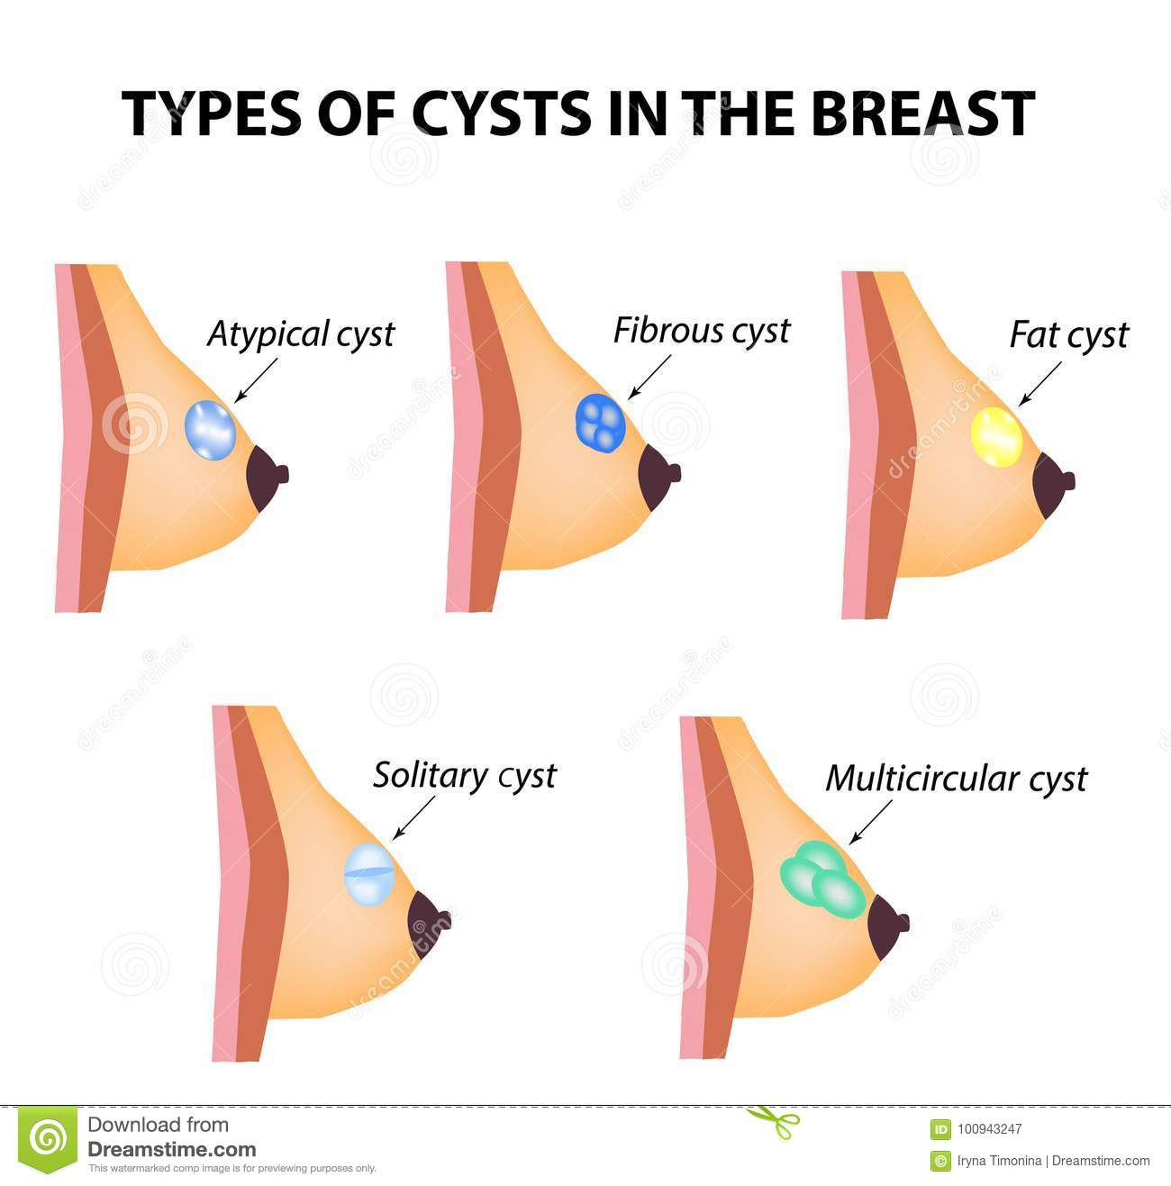
Süd vəzinin xoşxassəli xəstəlikləri
Təsnifat
Mənşəyinə görə
Epitel
  Qeyri-proliferativ epitelial xəstəliklər (kistlər, fibroskitik xəstəlik, apokrin metaplaziya, yüngül hiperplaziya)
  Atipiyasız proliferativ epitelial xəstəliklər (duktal papilloma, duktal hiperplaziya, skleroz adenoz, radial çapıqlar və fibroadenoma)
  Atipik hiperplaziyalar (atipik duktal hiperplaziya, atipik lobar hiperplaziya)
Qeyri-epitel mənşəli

Slide 4
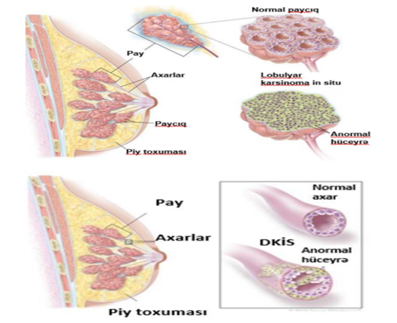
Yüksək riskli və ya xərçəngönü vəziyyət
Atipik duktal hiperplaziya (ADH)
Atipik lobulyar hiperplaziya (ALH)
SV axar və paylarında hüceyrə atipiyasına malik proliferativ kütlələrdir
Lobulyar karsinoma in situ (LKİS)
İnvaziv duktal və ya lobulyar karsinomaya keçə bilər
Duktal karsinoma in situ (DKİS)
İnfiltrativ duktal karsinomaya keçə bilər
Müalicə- Törəmə<1 sm lampektomiya +/ kim.rad.terapiya
Törəmə ˃1 sm -lampektomiya + rad.ter. / total mastektomiya (aksilyar disseksiya olmadan)
Törəmə diffuz, törəmə ˃1sm və rad.terapiya əks-göstəriş sadə mastektomiya

Slide 5
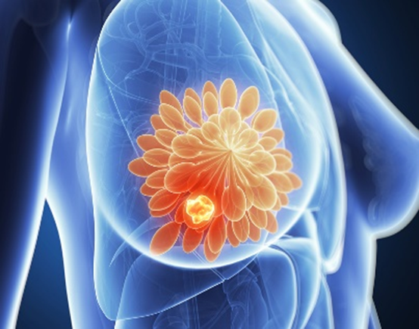
Süd vəzin bəd xassəli xəstəlikləri
Süd vəzi xərçəngi
Süd vəzi limfoması
Metastatik şişlər
Süd vəzi xərçəngi
Klinik mərhələləri
» Erkən mərhələ
» Yerli irəliləmiş mərhələ
» Metastaz mərhələsi (limfa düyünləri, ağciyər/plevra, qaraciyər, sümük, beyin)
Histoloji tipləri
» İnvaziv duktal karsinoma (90%)
» İnvaziv lobar karsinoma (10%)
» İltihabi karsinoma

Slide 6
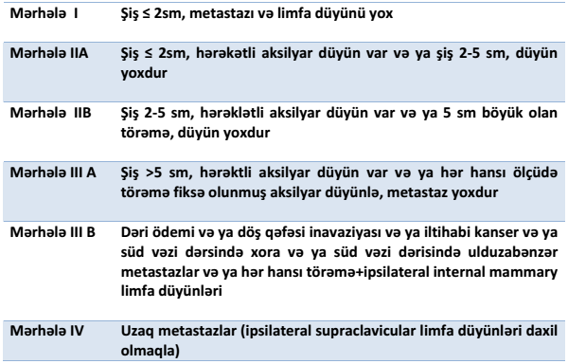
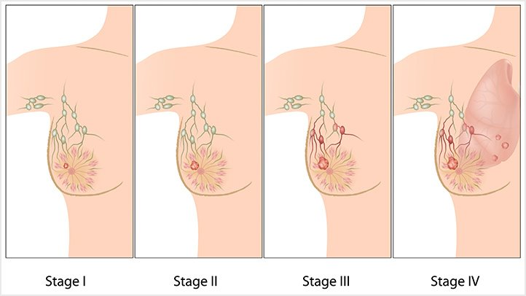
Süd vəzi xərçəngi
Təsnifatı

Slide 7
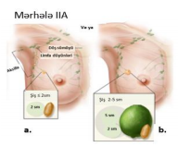
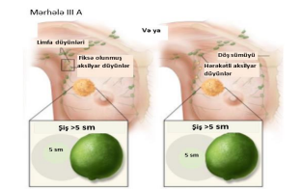
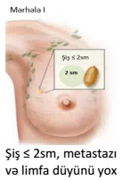
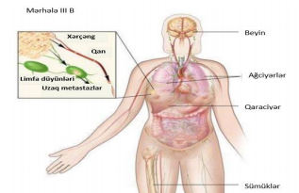
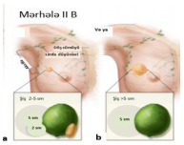
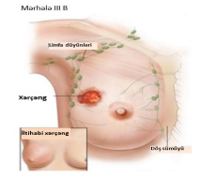
Süd vəzi xərçəngi
Təsnifatı-davamı

Slide 8
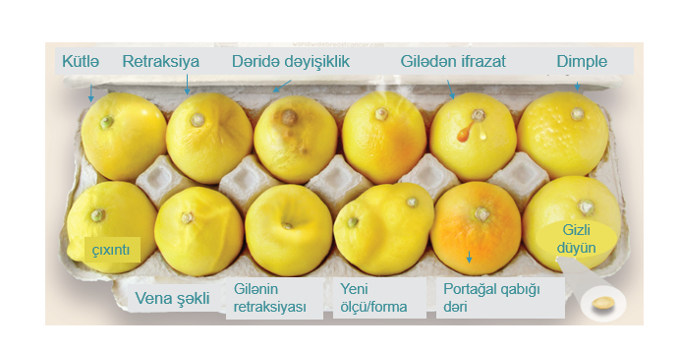
Süd vəzi xərçəngi- Diaqnostika
• Kütlə və ya düyün
• Patoloji ifrazat
• Retraksiya( şiş Kuper bağına sirayət edir,bağın traksiyası dərini yuxarıya doğru çəkir), gilədə deformasiya (dimple), səpgi və iltihab
• Aksilyar/subklavikular düyünlər
• Kişilərdə- birtərəfli ginekomastiya
• Anamnezində süd vəzi xərçəngi
• Ailəsində süd vəzi xərçəngi olanlar
• Genetik müayinədə süd vəzi xərçəngi riski
• Xərçəngönü vəziyyətlər (proliferativ və atipiyası olan xəstələr)

Slide 9
Süd vəzi xərçəngi-Diaqnostika
Dəqiqləşdirmə
biopsiya müayinəsi həlledicidir
Mərhələnin təyini
• İkitərəfli mammoqrafiya
• Qanın ümumi analizi, qanın biokimyəvi analizi
• Qaraciyərin funksional testləri (QcFT)
• Döş qəfəsinin rentgeni
• Qələvi fosfataza
• Skletin ssintiqrafiyası
• Qarın boşluğu KT
• PET-KT
Differensial diaqnostika
• Süd vəzinin fibrokistik xəstəliyi
• Fibroadenoma
• Intraduktal papilloma
• Duct ektaziya
• Yag nekrozu
• Abses
• Radial çapıq
• Sadə sist

Slide 10
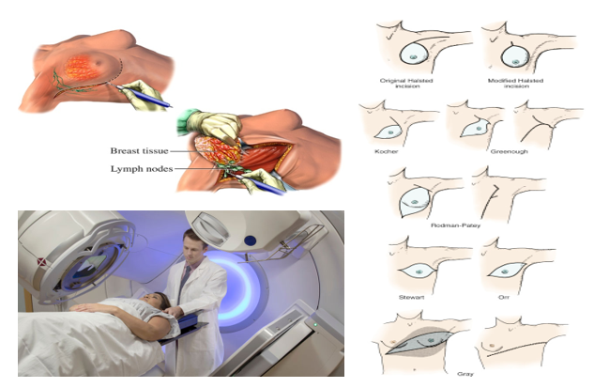
Süd vəzi xərçəngi-Müalicə
Metodlar
• Cərrahi müalicə
orqanqoruyucu (sektoral rezeksiya +radioterapiya)
mastektomiya
• Radioterpiya
• Kimyaterapiya

Slide 11

Süd vəzi xərçəngi-Müalicə
radikal əməliyyat (sektoral rezeksiya + radioterapiyavə ya modifikasiyaolunmuş mastektomiya, gg. qoltuqaltı limfa diseksiya)
sonra ER + isə hormonal terapiya
Erkən mərhələ
Yerli yayılmış mərhələ və iltihabi karsinomada-
kimyaterapiya, sonra radioterapiya + /- mastoektomiya
Metastatik mərhələ
- kimyaterapiya

Slide 12
Diqqətinizə görə təşəkkürlər.

Slide 13


www.bck.az
Azərbaycan Tibb Universitetinin I-Cərrahi Xəstəliklər kafedrası

